Slide 1
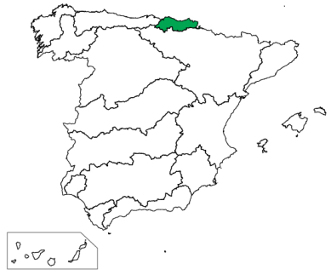
Parte española de la Demarcación Hidrográfica del Cantábrico Oriental
Kantauri Ekialdeko Demarkazio Hidrografikoaren Espainiako zatia
Tercer ciclo de planificación hidrológica
Plangintza hidrologikoaren hirugarren zikloa
Esquema de Temas Importantes
Gai Nagusien Eskema
5 de octubre de 2020

Slide 2
Temas importantes a tratar:
Tema 9. Abastecimiento urbano y a la población dispersa
Tema 11. Otros usos
Tema 13. Sequías
Tema 16. Recuperación de costes y financiación

Slide 3
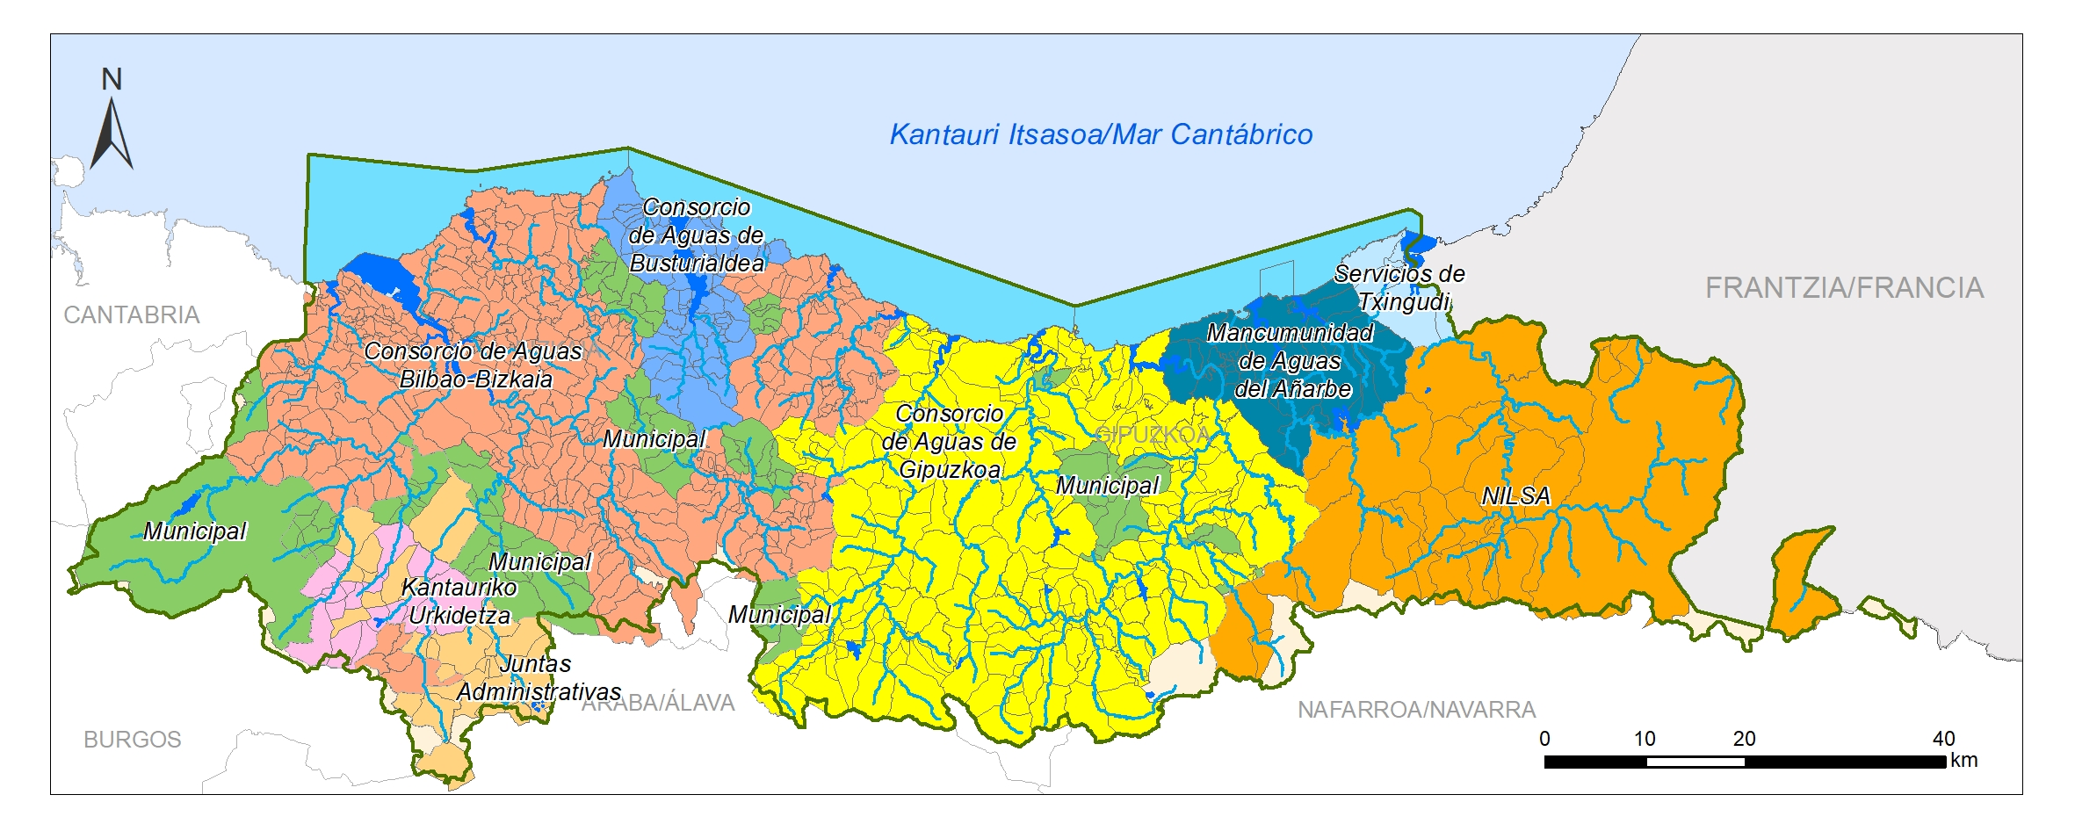
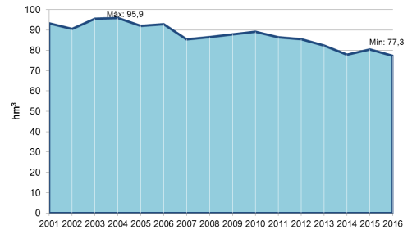
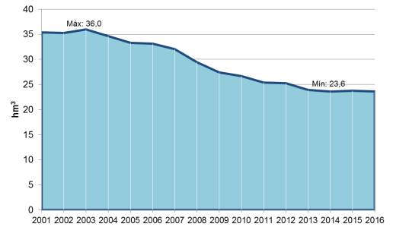
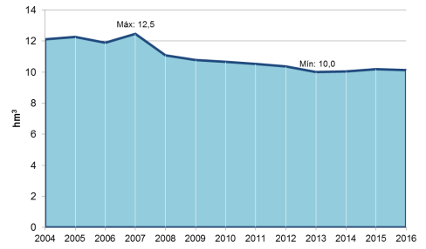
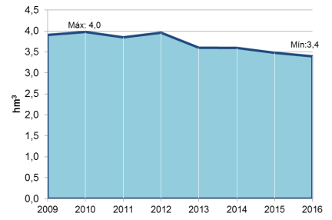
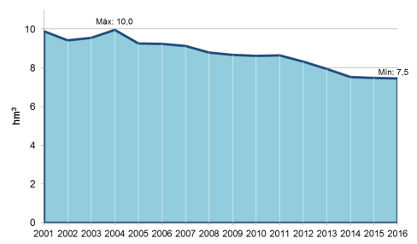
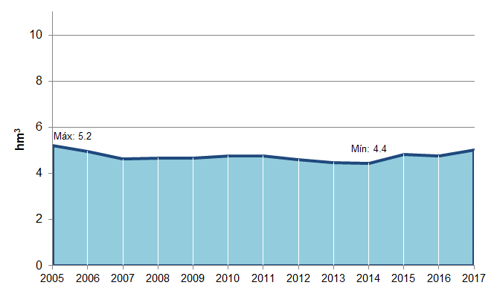
PLAN HIDROLÓGICO VIGENTE
Refuerzo de determinados sistemas de abastecimiento (vulnerabilidad / garantía / caudal ecológico)
Mejoras eficiencia de determinados sistemas (gestión de la demanda)
CONSORCIO BILBAO-BIZKAIA
AÑARBE
CONSORCIO GIPUZKOA
Mejora de la organización de los servicios del agua
CONSORCIO AIARA
SERVICIOS TXINGUDI
CONSORCIO BUSTURIALDEA

Slide 4
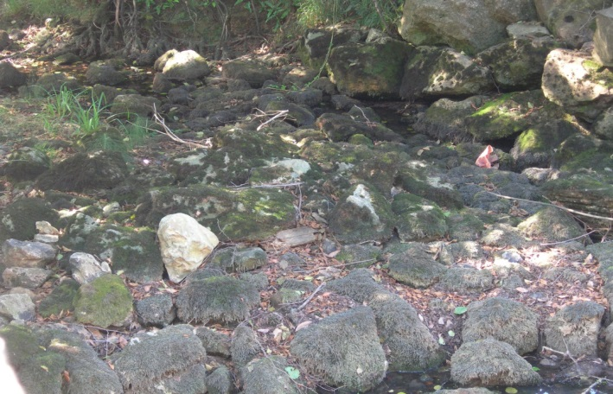
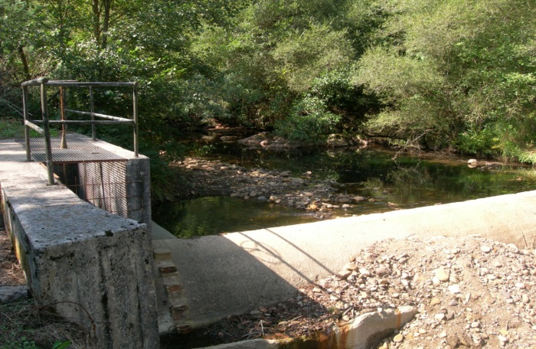
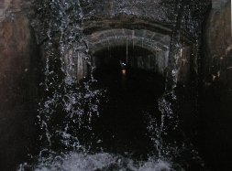
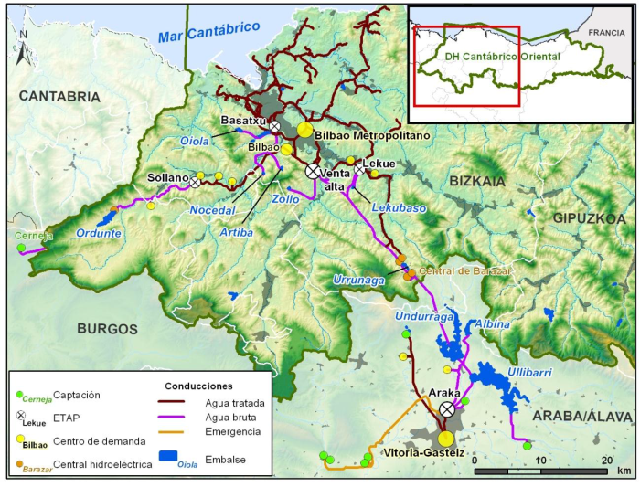
DIAGNÓSTICO DEL EpTI
Suficientes garantías (cantidad y calidad) en casi todos los sistemas de abastecimiento, tanto en situación actual como en horizontes futuros.
La mayor parte de las masas de agua cumplen con el régimen de caudales ecológicos
DEBILIDADES:
Garantía de abastecimiento insuficiente en sequía en algunos sistemas (Oka, Barbadun, Lea, Artibai, Oria medio y alto).
Afecciones a caudales ecológicos (Oka, en menor medida Lea o Artibai).
Vulnerabilidad a roturas y accidentes en algunos de los sistemas mayores.

Slide 5
DECISIONES PARA EL PLAN HIDROLÓGICO
Continuación, con carácter general, con los criterios y líneas de actuación establecidos en el segundo ciclo de planificación, avanzando en la ejecución del programa de medidas.
Revisar las soluciones para mejorar la garantía de abastecimiento de Bilbao metropolitano, basadas en el incremento de la regulación (Lekubaso); y evaluar otras soluciones sustitutivas, más favorables desde el punto de vista de coste-eficacia y ambiental, y orientadas a la reducción el riesgo en caso de roturas o accidentes.
Desarrollar las medidas recogidas en el Plan de Acción Territorial (PAT) de abastecimiento de Urdaibai. En particular, avanzar en la conexión Bermeo-Munguiesado.
Proseguir con el desarrollo de planes de gestión de la demanda y reducción de incontrolados, especialmente en aquellos sistemas en los que estas tareas no se han desarrollado con la suficiente profundidad y alcance.
Continuar el apoyo a la mejora de la estructura organizativa de los entes gestores de los servicios del agua, potenciando la gestión integral del ciclo urbano del agua (alta y baja), y el impulso a las políticas de tarificación que permitan a los entes gestores afrontar los costes derivados de la prestación de servicios y contribuyan al uso sostenible de los recursos hídricos.

Slide 6
DECISIONES PARA EL PLAN HIDROLÓGICO
Avanzar en la implantación de los mecanismos para el control de los volúmenes de agua detraídos, en el control de los caudales ecológicos dejados por cada captación y, en general, en el seguimiento del cumplimiento de los condicionados de las concesiones.
Mejora en el conocimiento de los escenarios climáticos futuros y de las necesidades de mitigación que se pueden plantear en relación con el servicio de las demandas de abastecimiento.
Mejora en las prácticas en el entorno de las captaciones de agua para abastecimiento de poblaciones situadas en cabecera, especialmente las forestales, y conseguir una protección más eficaz de las mismas.
Desarrollar el contenido de las directrices para la elaboración de los planes de gestión de la demanda, recogidos en el artículo 68 de la normativa del plan, e impulsar su implementación.
Definir e implementar indicadores de abastecimiento, que permitan hacer un seguimiento temporal de determinadas cuestiones relacionadas con la gestión del abastecimiento, tales como garantía, eficacia y tarificación, de acuerdo con el contenido del artículo 69 de la normativa del plan.

Slide 7
Temas importantes a tratar:
Tema 9. Abastecimiento urbano y a la población dispersa
Tema 11. Otros usos
Tema 13. Sequías
Tema 16. Recuperación de costes y financiación

Slide 8
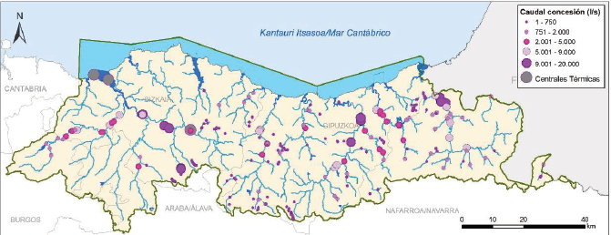
PLAN HIDROLÓGICO VIGENTE
Demandas actuales | Hm³/año | %
Demanda redes urbanas | 211,98 | 86,4
Demanda agraria tomas propias | 2,84 | 1,2
Demanda industrial tomas propias | 29,81 | 12,2
Demanda recreativa (Golf) | 0,70 | 0,3
TOTAL | 245,33 | 100,0
Los usos más significativos son industriales e hidroeléctricos.
Usos industriales:
Estabilizados, tras reducción significativa 2009-2017 (20%)
Incremento de la reutilización
Usos hidroeléctricos:
No consuntivo: 2.800 Hm³/año
Alteraciones morfológicas y alteraciones de régimen

Slide 9
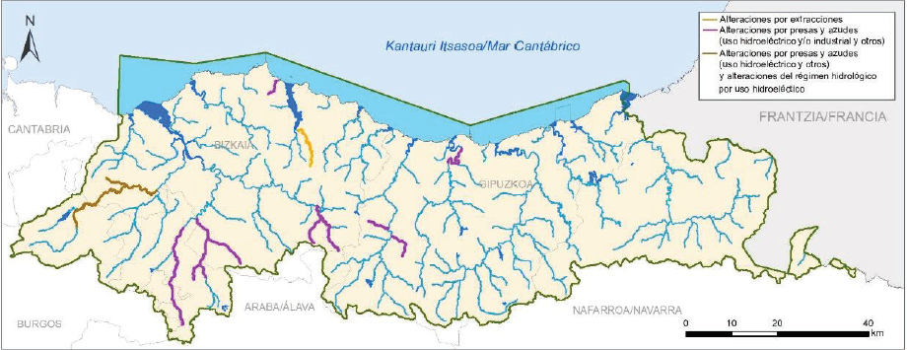
DIAGNÓSTICO DEL EpTI
No son un problema significativo en cuanto a la satisfacción de sus demandas.
Las alteraciones hidromorfológicas conjuntamente con otras presiones suponen riesgo para cumplimiento de OMA. Caudales ecológicos en marcha.
DEBILIDADES:
Garantía de abastecimiento insuficiente en riegos de la masa Golako A e industriales del Oiartzun A.

Slide 10
DECISIONES PARA EL PLAN HIDROLÓGICO
Profundizar en la concreción de las medidas de reutilización de aguas regeneradas, a través del desarrollo de los correspondientes estudios de alternativas definiendo la localización, infraestructuras necesarias, usuarios potenciales e implicaciones socioeconómicas y ambientales..
Mejora en el conocimiento de los escenarios climáticos futuros y de las necesidades que pueden plantear en relación con el servicio de estas demandas.
La mejora del seguimiento y control de los volúmenes de agua detraídos y, en general, del cumplimiento del condicionado de las concesiones, a través del desarrollo de lo dispuesto en Orden de 24 de abril de 2017, del Consejero de Medio Ambiente, Planificación Territorial y Vivienda en las cuencas internas del País Vasco y en la Resolución de 27 de febrero de 2019, de la Confederación Hidrográfica del Cantábrico, O.A., que complementa en el ámbito de competencias del Estado la Orden ARM/1312/2009, de 20 de mayo.

Slide 11
Temas importantes a tratar:
Tema 9. Abastecimiento urbano y a la población dispersa
Tema 11. Otros usos
Tema 13. Sequías
Tema 16. Recuperación de costes y financiación

Slide 12
PLAN HIDROLÓGICO VIGENTE
La sequía es un fenómeno natural que consiste en una desviación negativa y persistente de los valores medios de precipitación que da lugar a un descenso temporal significativo en los recursos hídricos disponibles.
Es preciso diferenciarla de la escasez, que está asociada con una situación de déficit respecto a las posibilidades de atención de las demandas de un sistema.
Las sequías no son en el ámbito de la DH del Cantábrico Oriental un problema tan severo como en otras zonas del Estado. Sin embargo, no debemos olvidar el episodio del periodo de agosto de 1988 a noviembre de 1990 en el área metropolitana de Bilbao y a la ciudad de Vitoria, con restricciones que afectaron a más de 1.200.000 habitantes .
Las sequías prolongadas son una de las causas excepcionales consideradas por la DMA para admitir un deterioro temporal del estado de las masas de agua, siempre que se cumplan determinadas condiciones.
La revisión del PES de la DH del Cantábrico Oriental en el ámbito de competencia del Estado
fue aprobada en 2018 y está previsto que antes de que finalice el presente ciclo de planificación se apruebe el homólogo para el ámbito de competencia de las Cuencas Internas del País Vasco.

Slide 13
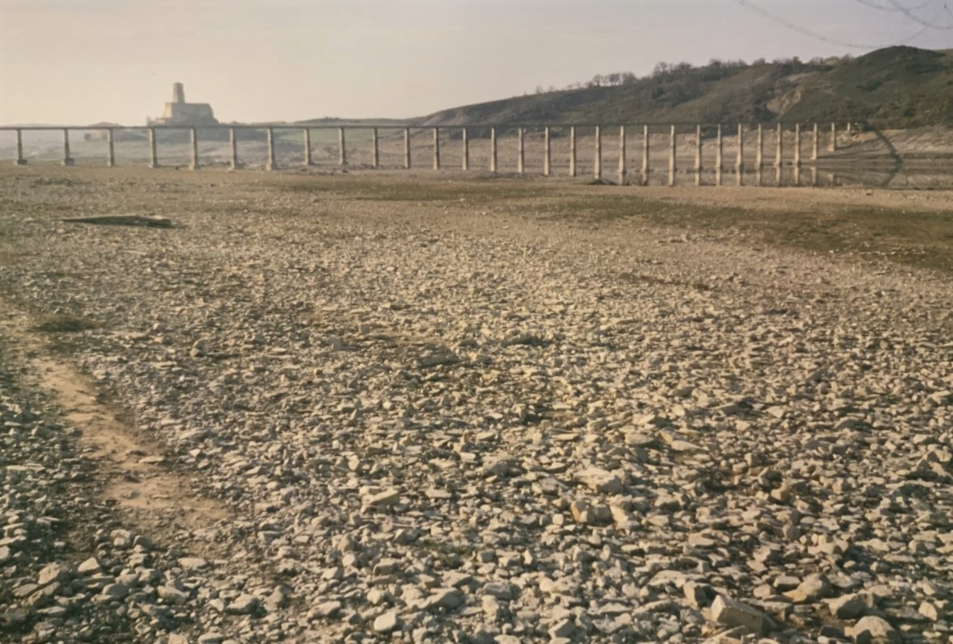
Embalse de Ullibarri. 1990
Embalse de Urrunaga. 1990

Slide 14
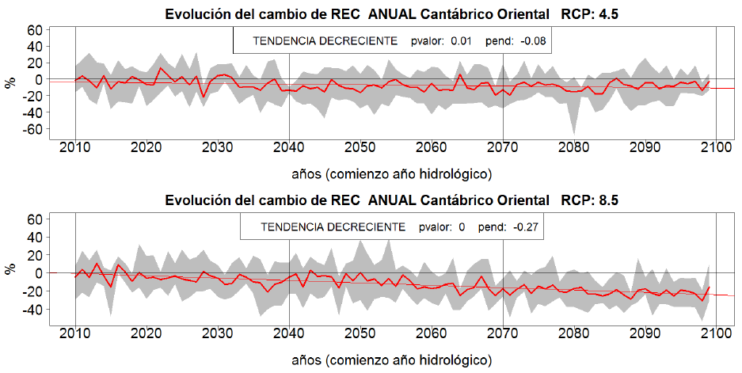
REDUCCIÓN DE RECURSOS EFECTO CAMBIO CLIMÁTICO
Recursos decrecientes según todas las proyecciones y escenarios de emisiones, si bien, la incertidumbre de resultados se hace patente por la anchura de la banda de cambios según las diferentes proyecciones. Se estiman reducciones entre 3-7% para 2040 y entre 10-26% para finales de siglo, dependiendo del escenario de emisiones, respecto al periodo de control 1961-2000.

Slide 15
DECISIONES PARA EL PLAN HIDROLÓGICO
Tal y como se hizo en el segundo ciclo de planificación, se considera conveniente integrar los aspectos significativos de los PES en la documentación de la revisión del Plan Hidrológico. En particular, se plantea efectuar la tramitación del PES del ámbito de las Cuencas Internas del País Vasco
Proseguir con el control de los indicadores de sequía y escasez y, en su caso, adoptar las medidas requeridas conforme a lo establecido en los PES.
Incorporar en los informes de seguimiento anuales del Plan Hidrológico, la información relativa al deterioro temporal de las masas de agua por situaciones de sequía prolongada así como otros aspectos relevantes en materia de sequías.
Impulsar la elaboración de los Planes de Emergencia para sistemas de abastecimiento que atienden a más de 20.000 habitantes que están pendientes y adecuar los existentes al contexto actual definido en la revisión del Plan Hidrológico y en los nuevos PES.

Slide 16
Temas importantes a tratar:
Tema 9. Abastecimiento urbano y a la población dispersa
Tema 11. Otros usos
Tema 13. Sequías
Tema 16. Recuperación de costes y financiación

Slide 17
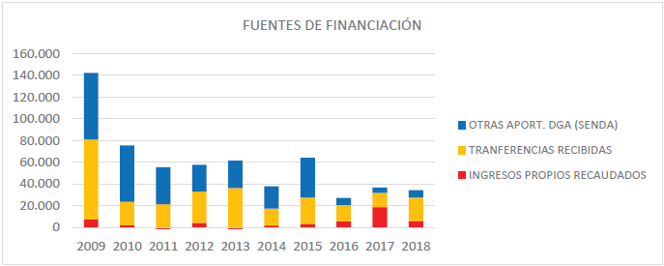
PLAN HIDROLÓGICO VIGENTE
Principio de recuperación de costes y el principio de “quien contamina paga”. Amortización, funcionamiento y conservación, recurso y ambientales.
Servicios del agua en la demarcación. (Más del 90% de población en consorcios)
Recuperación de costes y política de precios: 74% (DDII), Incremento de tarifas.
Instrumentos de recuperación de costes: Tarifas, Canon vertidos, Canon agua, Canon DPH y otros. No Canon regulación.
Financiación de los organismos gestores públicos.

Slide 18
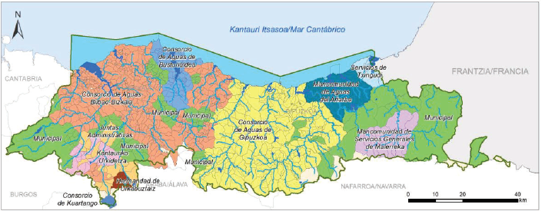
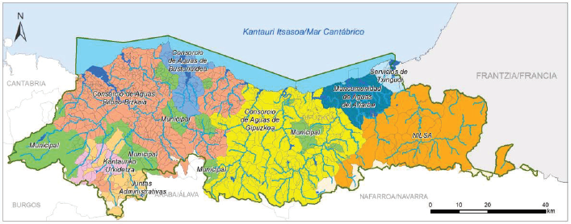
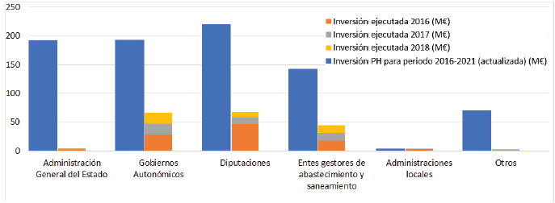
DIAGNÓSTICO DEL EpTI
Adecuado nivel de gestión mancomunada. Aunque mejorable.
DEBILIDADES:
Dificultades de financiación del Programa de Medidas
Llamada de atención a las autoridades españolas sobre:
Tarificación del agua y de recuperación de los costes del agua.
Información adicional clara sobre subvenciones y contribución de usuarios.
Coste ambiental y del recurso.

Slide 19
DECISIONES PARA EL PLAN HIDROLÓGICO
Continuar con los avances de los entes gestores de los servicios de abastecimiento y saneamiento.
Impulsar la integración de entes gestores menores en los grandes consorcios y aplicación de políticas de precios incentivadoras de la eficiencia.
Impulsar el desarrollo del Reglamento marco del ciclo integral de agua de uso urbano del País Vasco para alcanzar los objetivos de la DMA en la materia.
Creación de un Sistema Estadístico de Información sobre Recuperación de Costes de los Servicios del Agua que permita realizar balances entre ingresos y gastos y justificar actualizaciones.
Estudiar distintas soluciones alternativas para la financiación de los programas de medidas en lo que respecta fundamentalmente a las actuaciones de la Administración General del Estado:
Reforma del vigente régimen económico financiero de las aguas. Revisión de la fiscalidad ambiental.
La asunción por el conjunto de la sociedad de los costes ambientales no internalizados por los servicios del agua. IRPF y otros impuestos.
Recurrir a ACUAES cuando se trate de usuarios claramente identificados.
Es necesario tener presente que parte de las cuestiones planteadas como decisiones para incorporar al plan hidrológico sobrepasan la potestad del plan hidrológico y que una hipotética reforma del régimen económico financiero regulado en el TRLA requiere un estudio en profundidad y podría incorporar otras oportunidades de mejora sobre los instrumentos económicos vigentes, no señaladas en este análisis.

Slide 20
Parte española de la Demarcación Hidrográfica del Cantábrico Oriental
Kantauri Ekialdeko Demarkazio Hidrografikoaren Espainiako zatia
Tercer ciclo de planificación hidrológica
Plangintza hidrologikoaren hirugarren zikloa
Esquema de Temas Importantes
Gai Nagusien Eskema
5 de octubre de 2020

